Slide 1


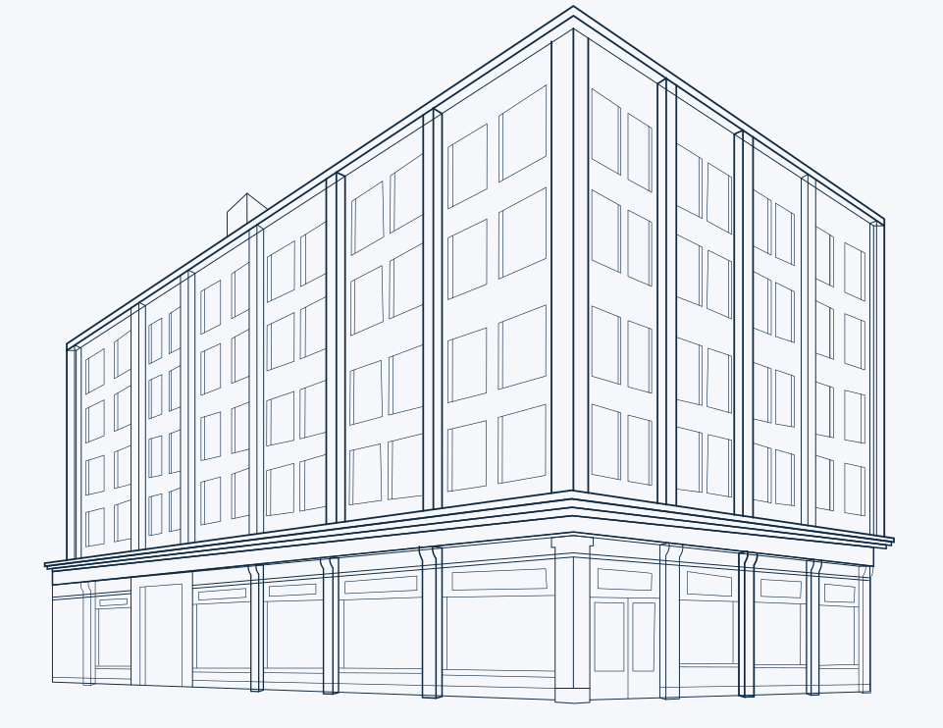

Radije gledati PDF verziju budući da se PPTX ne prikazuje ispravno bez preuzimanja određenih fontova
Prezentacija projekta
TG 09.3 Susjedi
Programsko inženjerstvo
ID 183400 Ak. God. 2025./2026.

Slide 2
Članovi tima
Petar Ćurić – Dizajn Web Aplikacije
Andro Gabaj – Dokumentacija, Software Tester
Matej Glavaš – Full Stack Developer, Dokumentacija
Ante Ivančić – Dokumentacija, Prezentacija
Filip Matijević – Full Stack Developer, Dokumentacija
Jakov Schramadei
2
Susjedi TG 09.3

Slide 3
Agenda
01
05
Problem
Organizacija rada
02
06
Rješenje
Demonstracija
03
07
Pregled zahtjeva
Naučene lekcije
04
Arhitektura sustava
3
Susjedi TG 09.3

Slide 4
01
Problem
Novi zakon o upravljanju zgradama detaljnije propisuje postupke i obveze upravitelja zgrade, suvlasnika te predsjednika suvlasnika.
Planiranje sastanaka suvlasnika otežano je zbog zastarjelih metoda komunikacije. Otežan proces sudjelovanja dovodi do slabijeg angažmana suvlasnika koji nemaju osjećaj da njihov glas doprinosi.
Nedostatak modela za praćenje povijesti sastanaka, neredovito obavještavanje o odlukama sastanaka i pratećim troškovima suvlasnicima stvaraju osjećaj manjka transparentnosti.
4
Susjedi TG 09.3

Slide 5


01
Problem – Postojeća rješenja
Na tržištu već postoje rješenja za neke od navedenih problema…
Pregled podataka o zgradi
Sustav obavijesti
Fokus isključivo na financijski aspect
Nedostaje mogućnost sastanaka
Izvrstan alat za upravitelja zgrade i njegove referente
Suvlasnicima ne nudi funkcionalnosti
… ali nismo uspjeli pronaći aplikaciju koja riješava sve
5
Susjedi TG 09.3

Slide 6
02
Rješenje
6
Susjedi TG 09.3

Slide 7
02
Rješenje
StanBlog rješava probleme svih dionika koji sudjeluju u procesu donošenja odluka u stambenim zgradama.
StanBlog omogućava:
Povećanu uključenost suvlasnika u proces donošenja odluka
Digitalno vođenje sastanaka
Pregled povijesti sastanaka i donesenih zaključaka
Automatizirane e-mail obavijesti suvlasnicima
Jednostavno upravljanje točkama dnevnog reda
Integraciju s aplikacijom StanPlan za diskusije sa drugim stanarima
7
Susjedi TG 09.3

Slide 8
03
Pregled zahtjeva – Glavni funkcionalni zahtjevi
ID | Opis
F-004 | Sustav omogućuje predstavniku suvlasnika kreiranje novog sastanka
F-005 | Sustav omogućuje predstavniku suvlasnika dodavanje točke dnevnog reda sa/bez pravnog učinka
F-009 | Sustav omogućuje predstavniku suvlasnika prebacivanje sastanka u stanje ARHIVIRAN
F-012 | Sustav se kao klijent spaja na aplikacijsko sučelje aplikacije StanBlog
F-017 | Sustav omogućuje korisniku suvlasniku sudjelovanje u glasanju o točkama dnevnog reda koje imaju pravni učinak
8
Susjedi TG 09.3

Slide 9
03
Pregled zahtjeva – Odabrani nefunkcijski zahtjevi
ID | Opis
NF-1.1 | Podrška za prikaz na desktop i mobilnim uređajima
NF-1.4 | Sustav mora moći podržavati veći broj istovremenih korisnika bez značajnog povećanja vremena odziva.
NF-1.6 | Zaštita pohranjenih podataka
NF-1.11 | Sustav mora biti kompatibilan s najčešće korištenim web preglednicima (Chrome, Firefox)
NF-1.12 | Sustav mora bit dostupan korisnicima 24/7, neovisno o njihovoj geografskoj lokaciji i vremenskoj zoni.
9
Susjedi TG 09.3

Slide 10
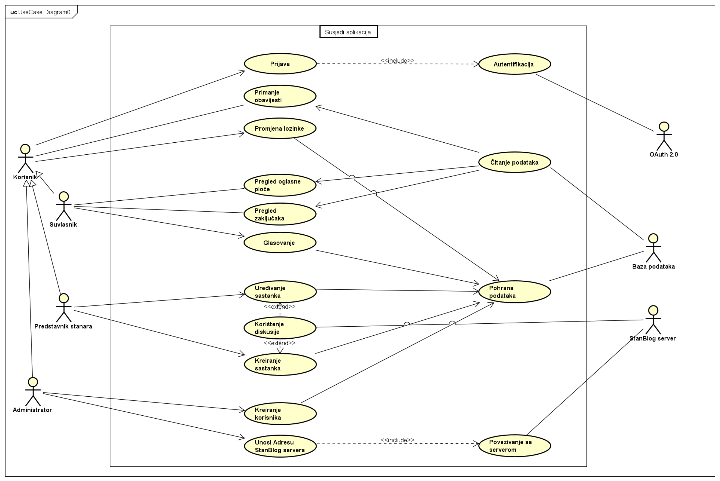
03
Pregled zahtjeva – UML dijagram visoke razine
10
Susjedi TG 09.3

Slide 11
04
Arhitektura sustava
REST
API
React
Spring Boot
Klijent-poslužitelj model
Razdvojeni frontend (React) i backend (Spring Boot)
Tri glavna podsustava:
  Upravljanje korisnicima
  Upravljanje sastancima
  Pregled i sudjelovanje suvlasnika
PostgreSQL baza podataka
Oauth 2.0 standard
Controller
Service
Repository
PostgreSQL
11
Susjedi TG 09.3

Slide 12
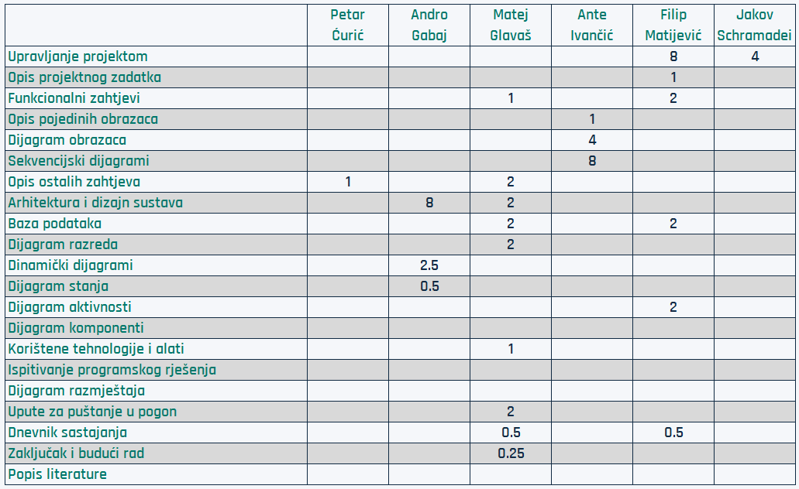
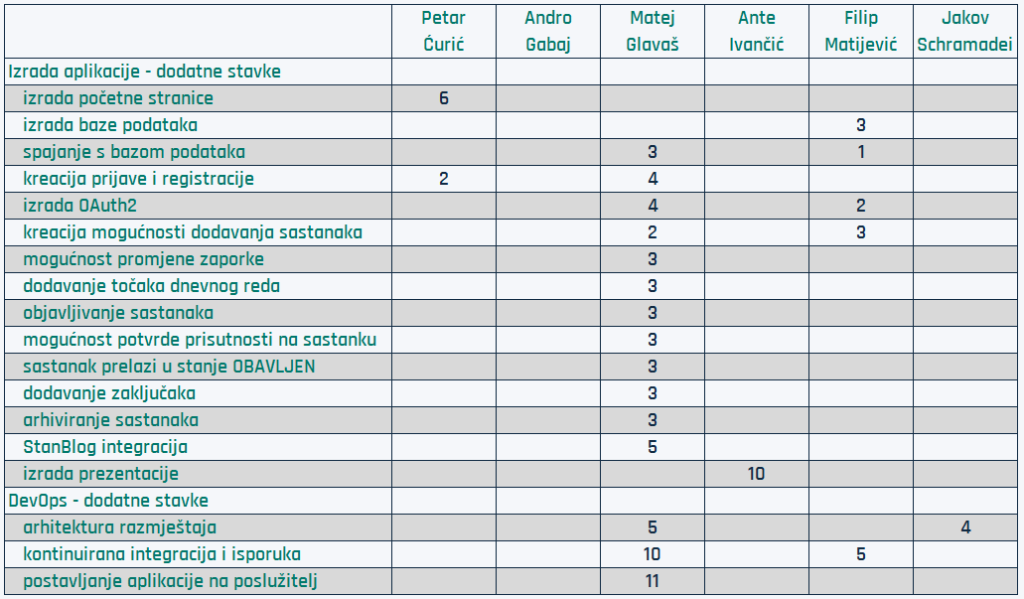
05
Organizacija rada
WhatsApp kao primarni kanal komunikacije
Catch-up sastanci između faza rada
GitHub za verzioniranje koda
Podjela u dva tima
  Izgradnja aplikacije
  Dokumentacija
12
Susjedi TG 09.3

Slide 13
06
Demonstracija
13
Susjedi TG 09.3

Slide 14
07
Naučene lekcije
Što smo naučili?
Prošli smo kroz proces izrade potpune aplikacije, od backenda i frontenda do povezivanja s bazom podataka i postavljanja aplikacije na poslužitelja
Važnost korištenja alata za verzioniranja na kompleksnijim projektima
Ključni izazovi
Organizacija unutar tima, raspodjela uloga i poslova
Zadržavanje motivacije
Rješenja
Individualni pristup članovima
Raščlanjivanje zadataka na manje podzadatke
14
Susjedi TG 09.3

Slide 15
Hvala na pažnji!
Programsko inženjerstvo
TG 09.3, 23.1.2026.
Petar Ćurić
Andro Gabaj
Matej Glavaš
Ante Ivančić
Filip Matijević
Jakov Schramadei

